Slide 1
ヘルメットに搭載された
32個の圧力センサ
32個のセンサ値
認証
マハラノビス距離を計算
所有者の学習データ群
判別器
拒否
学習フェーズ
識別フェーズ

Slide 2
圧力センサ32個
・・・
・・・
・・・
ヘルメット
10KΩ
プリント基板
・・・
・・・
アナログIN
アナログIN
5V
マイコン
マイコン
GND
コンピュータ

Slide 3
センサ
10KΩ
GND
5V
アナログIN
マイコン

Slide 4
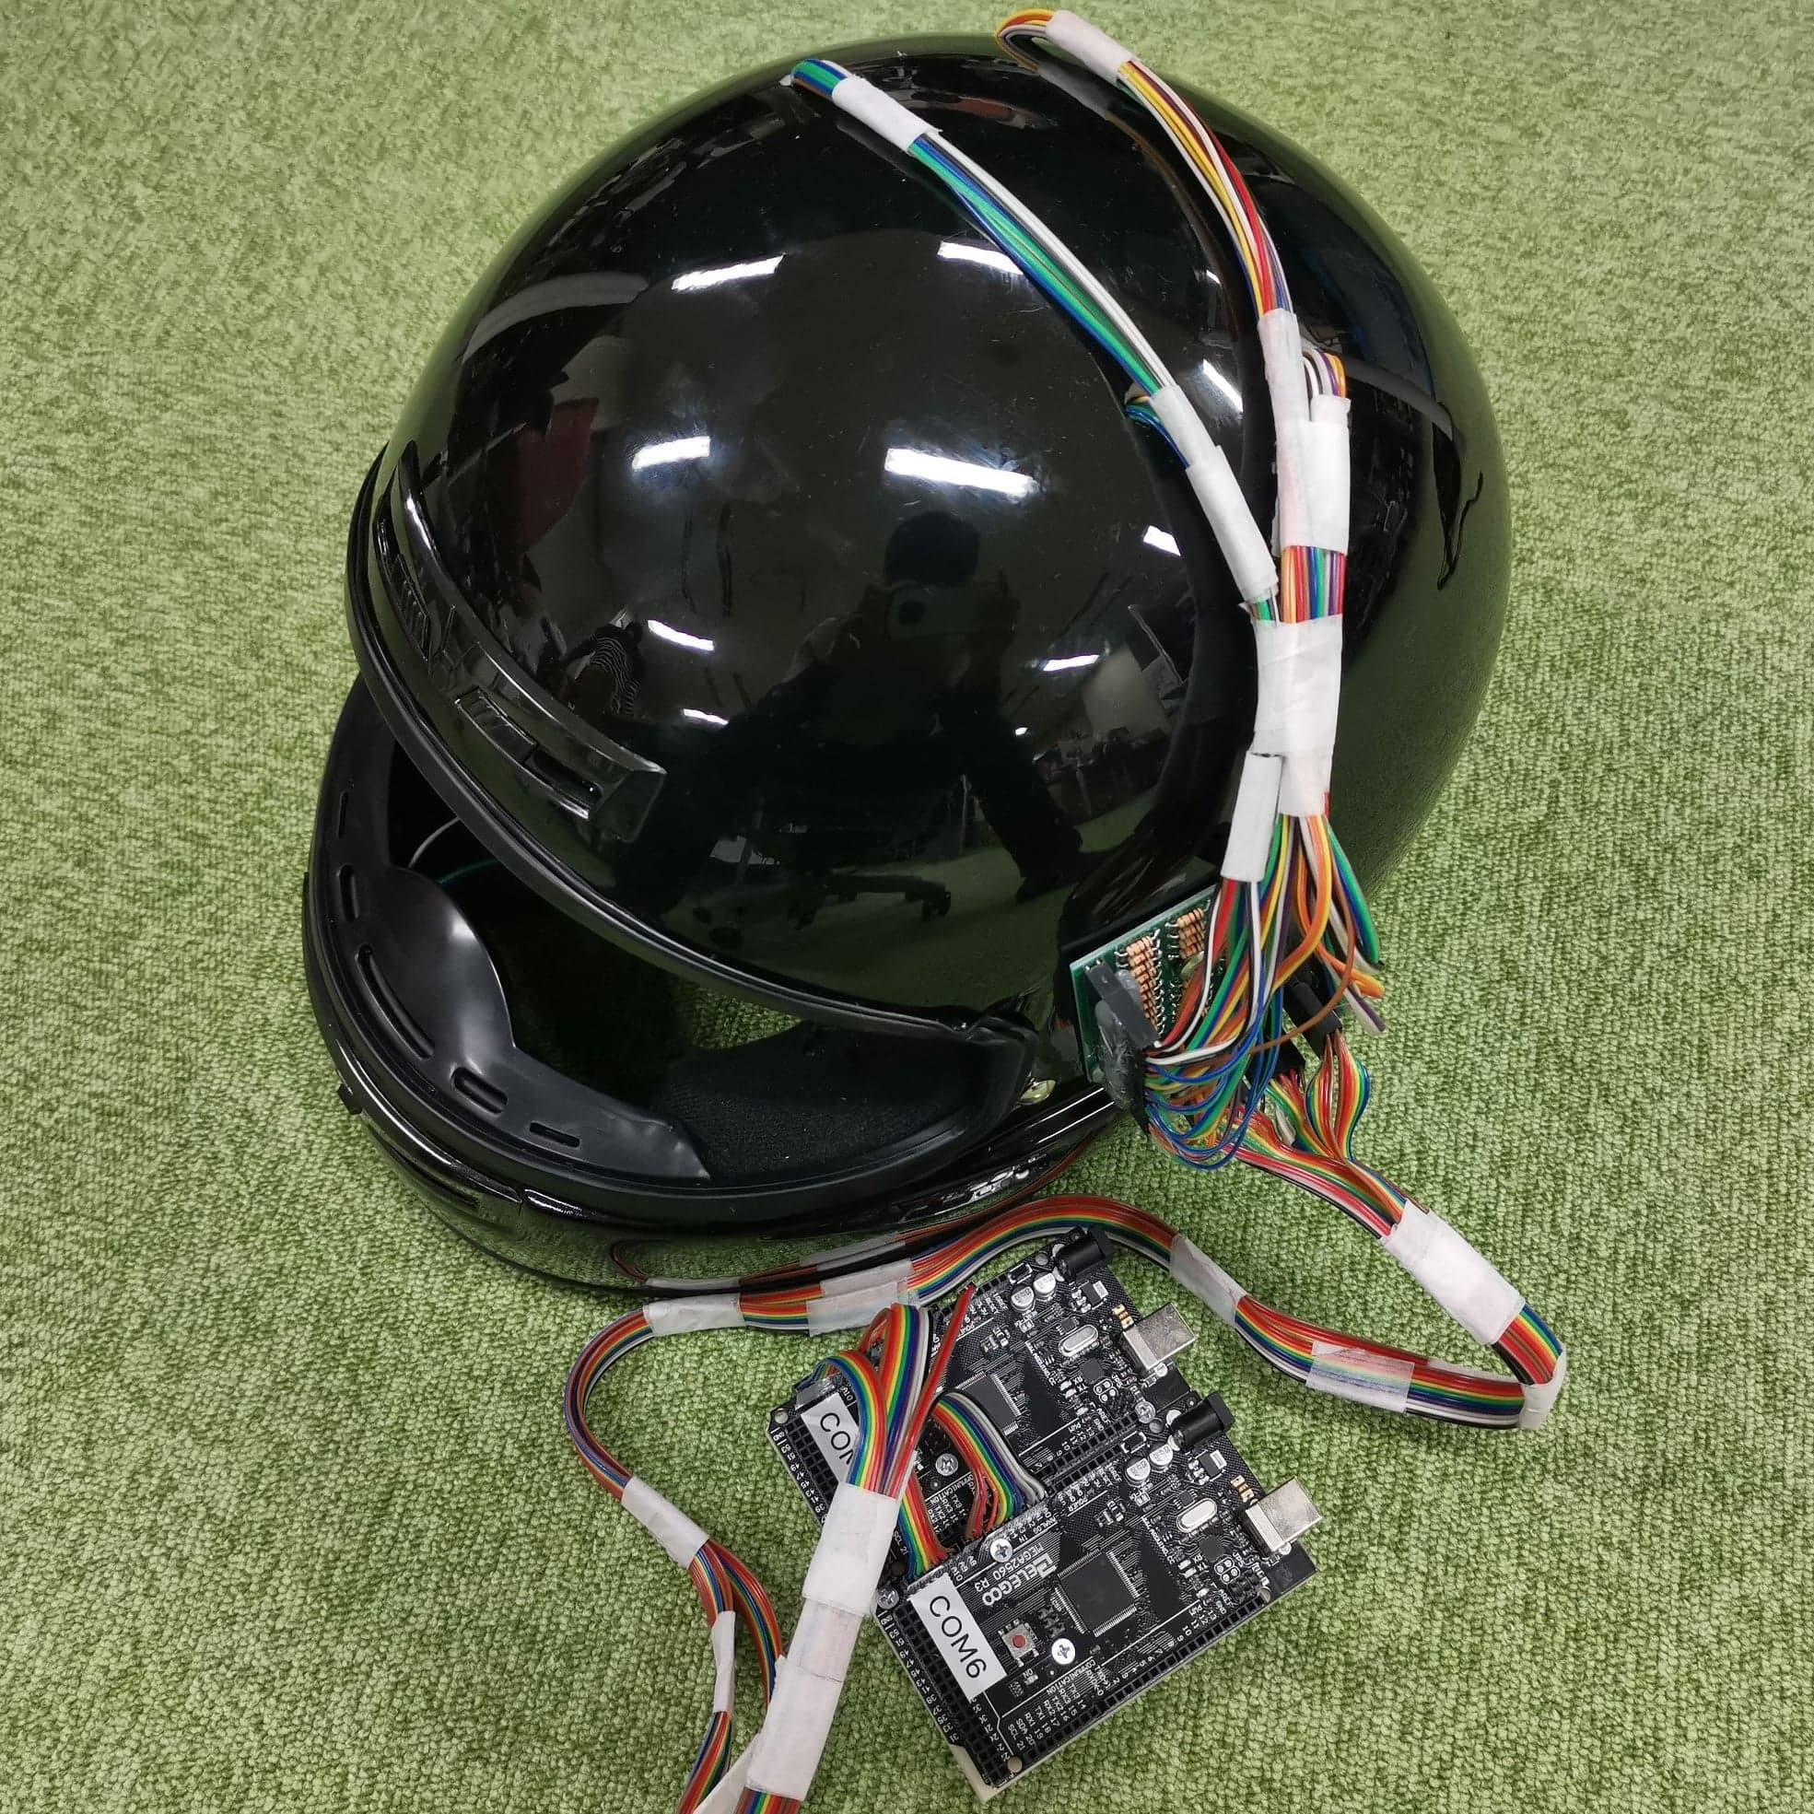
プリント基板
マイコン2機

Slide 5
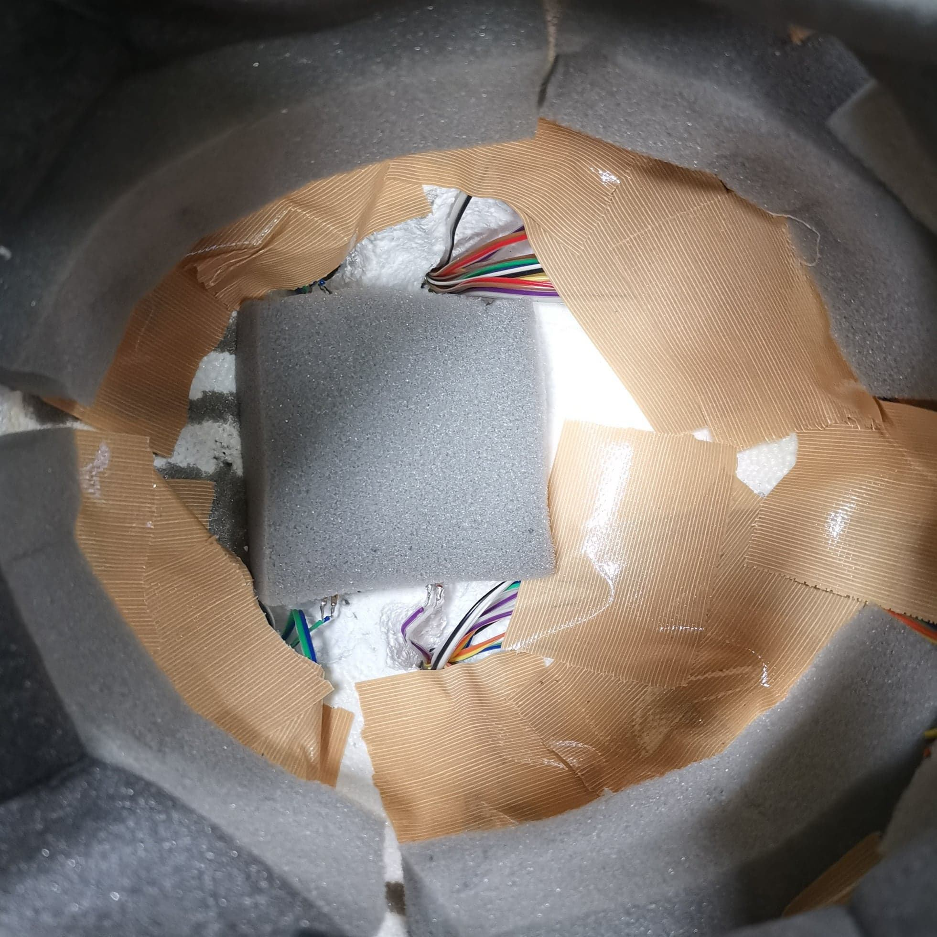
センサを挟んだ
ウレタンスポンジ

